Slide 1
Муниципальное бюджетное учреждение дополнительного образования
«Дом творчества «Истоки» городского округа город Волгореченск Костромской области»
Структурное подразделение «Центр по работе с молодежью»
Координационный общественный совет
по вопросам реализации государственной молодежной политики
на территории городского округа город Волгореченск Костромской области
Социальный проект
по созданию молодёжного зала
«НАША ГРАВИТАЦИЯ»
ИНИЦИАТОРЫ ПРОЕКТА
ПРИ ПОДДЕРЖКЕ
ЦЕНТРА ПО РАБОТЕ
С МОЛОДЕЖЬЮ
КООРДИНАЦИОННЫЙ
ОБЩЕСТВЕННЫЙ СОВЕТ
СОСТАВ 13 ЧЕЛОВЕК
ПРИ КУРАТОРСТВЕ
СЕКТОРА МП, ФК И С
АДМИНИСТРАЦИИ
ЦЕЛЬ ПРОЕКТА
РАЗВИТИЕ, ПОДДЕРЖКА И ПРОДВИЖЕНИЕ ДОБРОВОЛЬЧЕСКИХ ИНИЦИАТИВ
ПРОЕКТ НАПРАВЛЕН НА РАЗЛИЧНЫЕ КАТЕГОРИИ МОЛОДЁЖИ
РАБОЧАЯ
МОЛОДЁЖЬ
Молодежь городского округа город Волгореченск в возрасте от 14 до 35 лет.
ОТ 1 380 ЧЕЛОВЕК – 48 % ОТ КОЛИЧЕСТВА МОЛОДЕЖИ ГОРОДА
МОЛОДАЯ
СЕМЬЯ
ПОДРОСТКИ
МОЛОДЁЖЬ ДЕВИАНТНОГО ПОВЕДЕНИЯ
МОЛОДЁЖЬ С ОВЗ
ДЕТСКИЕ И МОЛОДЁЖНЫЕ ОБЩЕСТВЕННЫЕ (ДОБРОВОЛЬЧЕСКИЕ) ОБЪЕДИНЕНИЯ
ПРОЕКТ РЕАЛИЗУЕТСЯ 7 МЕСЯЦЕВ (ФЕВРАЛЬ 2019 – АВГУСТ 2019 ГОДА)
ПОМЕЩЕНИЕ
Территория зала общей площадью 50 м2
РАСХОДЫ 500 ТЫС. РУБЛЕЙ

Slide 2
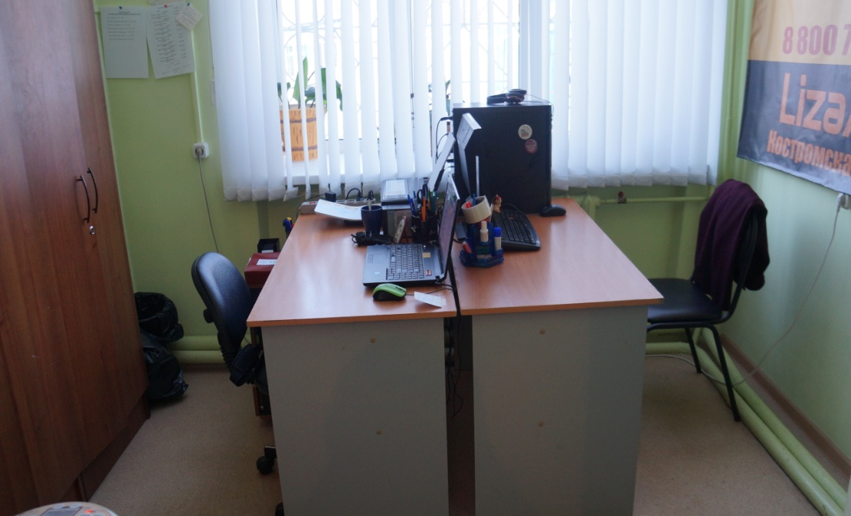
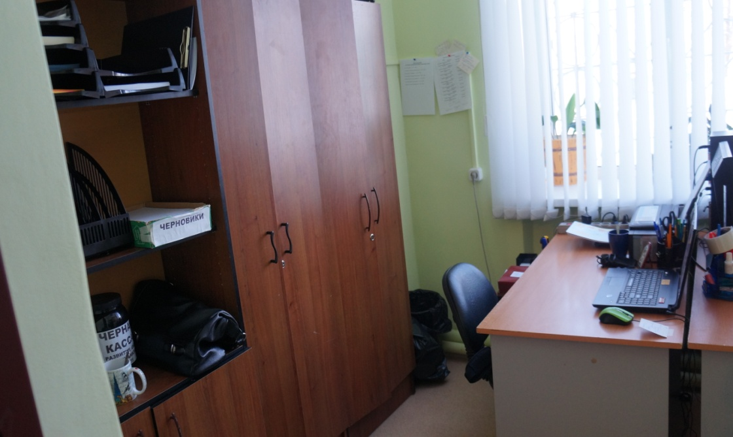
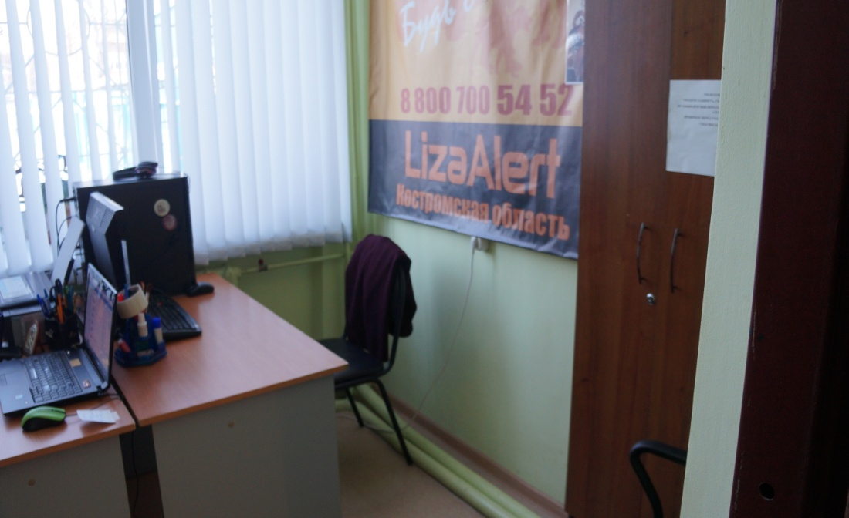
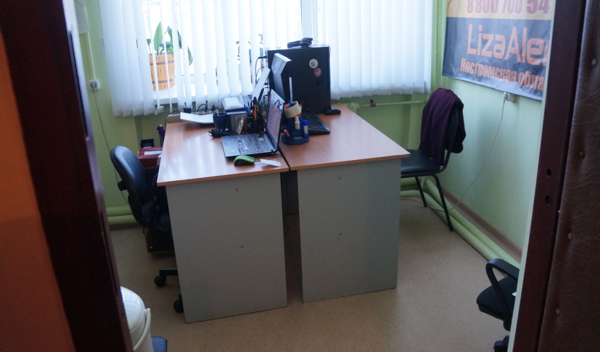
ПОМЕЩЕНИЕ ЦЕНТРА ПО РАБОТЕ С МОЛОДЁЖЬЮ
НА ДАННЫЙ МОМЕНТ (КАБИНЕТ 7 М2)

Slide 3
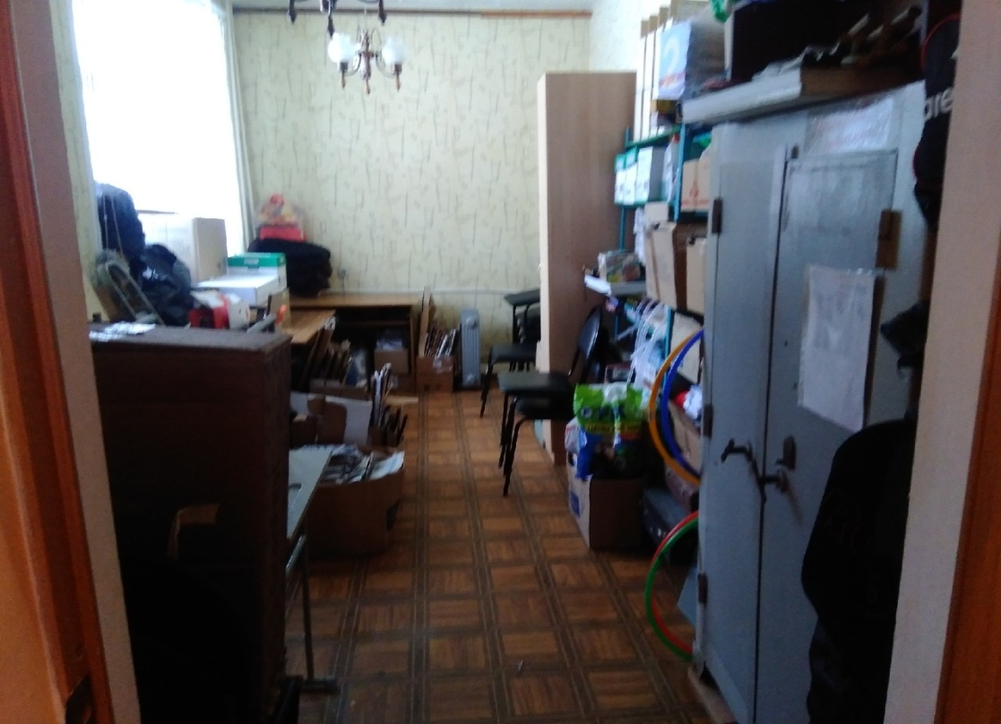
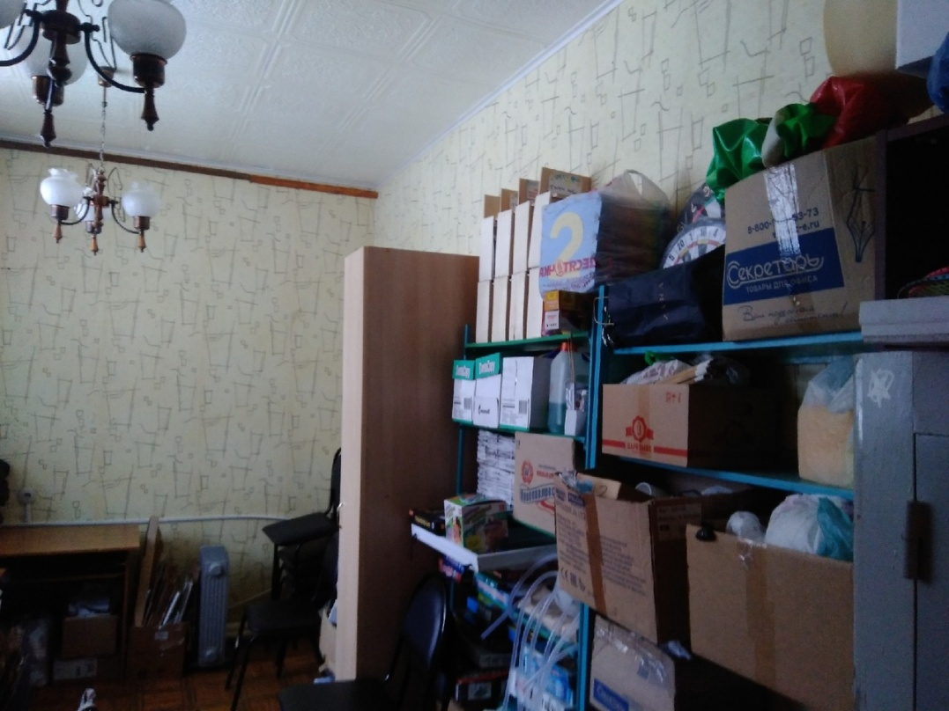
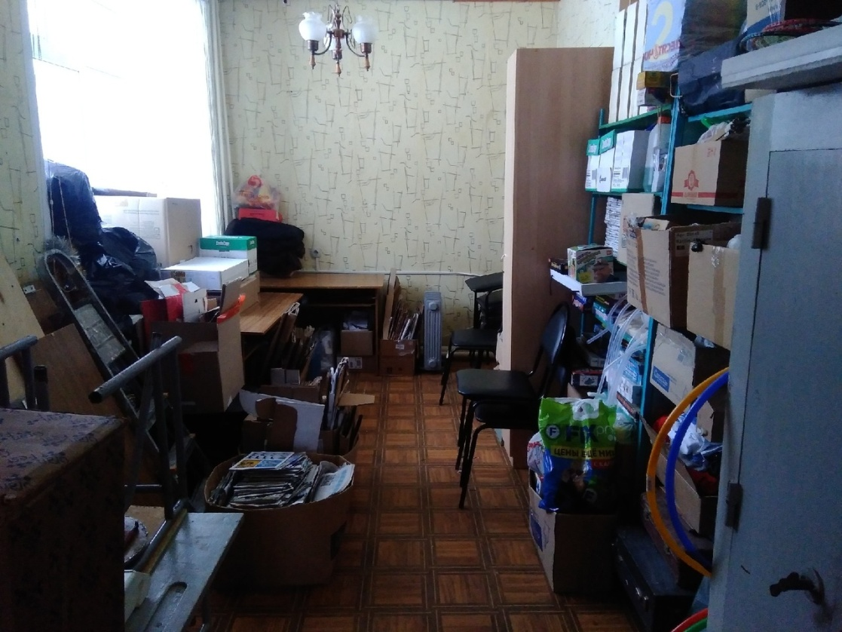
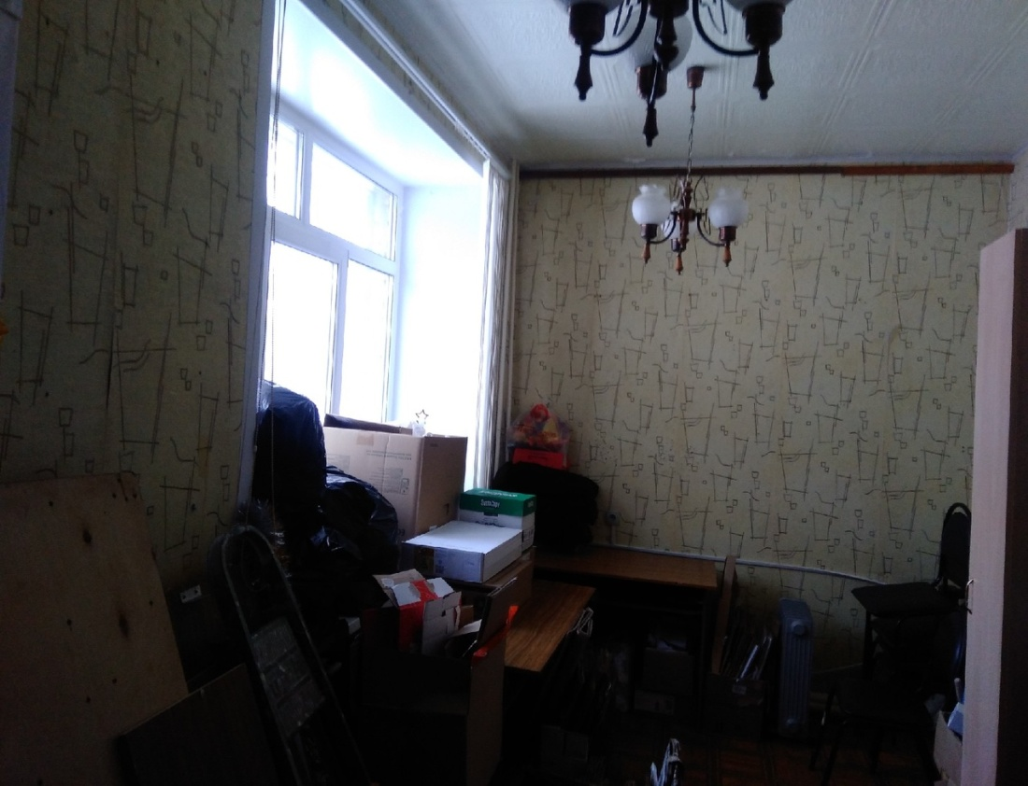
ПОМЕЩЕНИЕ ЦЕНТРА ПО РАБОТЕ С МОЛОДЁЖЬЮ
НА ДАННЫЙ МОМЕНТ (КАБИНЕТ 10 М2)

Slide 4
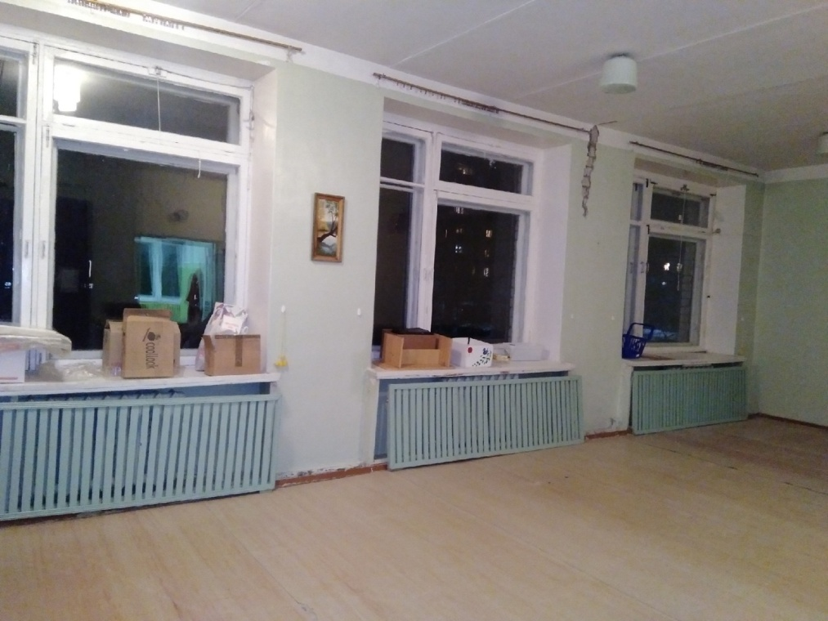
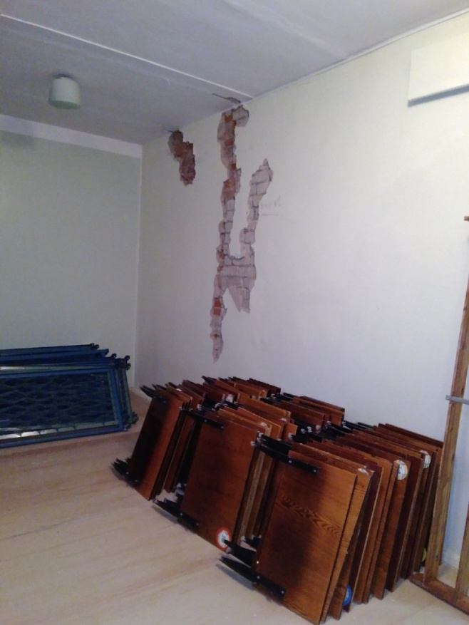
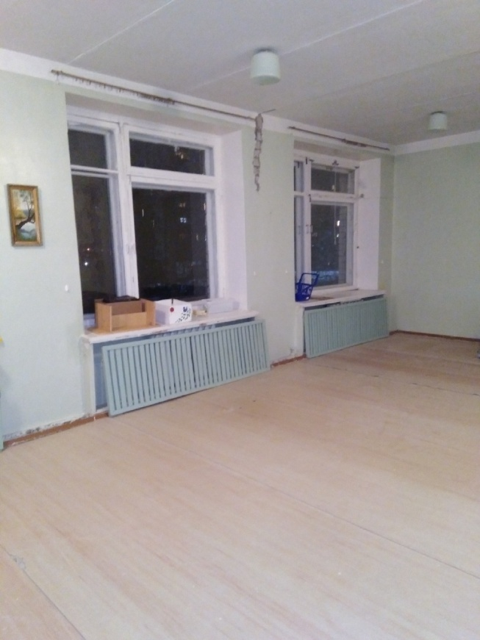
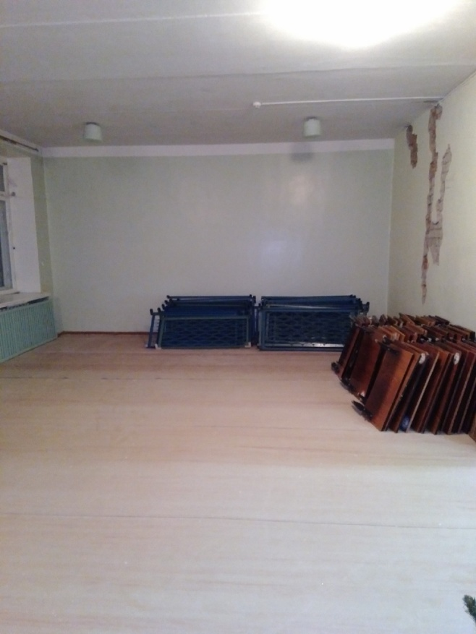
ПОМЕЩЕНИЕ,
В КОТОРОМ ПЛАНИРУЕТСЯ
МОЛОДЁЖНЫЙ ЗАЛ (50 М2)

